Slide 1
TUGAS MATA KULIAH GENERATIVE AI
Conditional GAN Berbasis MLP
untuk Generasi Citra Pakaian
Fashion-MNIST
Ivander Dzaky Khairullah (103012300174)
Muhammad Ragil (103012300015)
Silmi Sila Nia Uma (103012430070)
Dosen Pengampu: Dr. Aditya Firman Ihsan, S.Si., M.Si.
2026
Notes:
Perkenalkan anggota dan judul. Sebut bahwa seluruh model dibangun dari komponen dasar PyTorch tanpa model pretrained.

Slide 2
AGENDA
Apa yang akan dibahas
01
Latar belakang
02
Arsitektur
Mengapa cGAN dan Fashion-MNIST
Generator & Discriminator MLP
03
Pelatihan
04
Hasil visual
Konfigurasi, loss, dan alur
Progres epoch dan sampel per kelas
05
Evaluasi
06
Kesimpulan
Akurasi classifier per kelas
Temuan, batasan, dan saran
FashionCGAN · Tugas Generative AI
2

Slide 3
LATAR BELAKANG
Masalah dan tujuan
GAN melatih dua jaringan berlawanan: Generator membuat gambar, Discriminator menilai keasliannya.
GAN dasar tidak bisa diminta membuat kelas tertentu, sehingga perlu conditioning label (cGAN).
Implementasi konvolusional bergantung pada model pretrained; mekanisme dasarnya jadi tersembunyi.
Penilaian kualitas butuh metrik terpisah, karena loss adversarial hanya mengukur keseimbangan D dan G.
Tujuan
cGAN MLP dari komponen dasar PyTorch
Pipeline reproducible (seed & konfigurasi tercatat)
Evaluasi tanpa model pretrained
Mengidentifikasi kelas yang sulit dipelajari
FashionCGAN · Tugas Generative AI
3
Notes:
Tekankan celah: implementasi populer menyembunyikan mekanisme dasar, dan loss adversarial tidak mengukur kualitas.

Slide 4
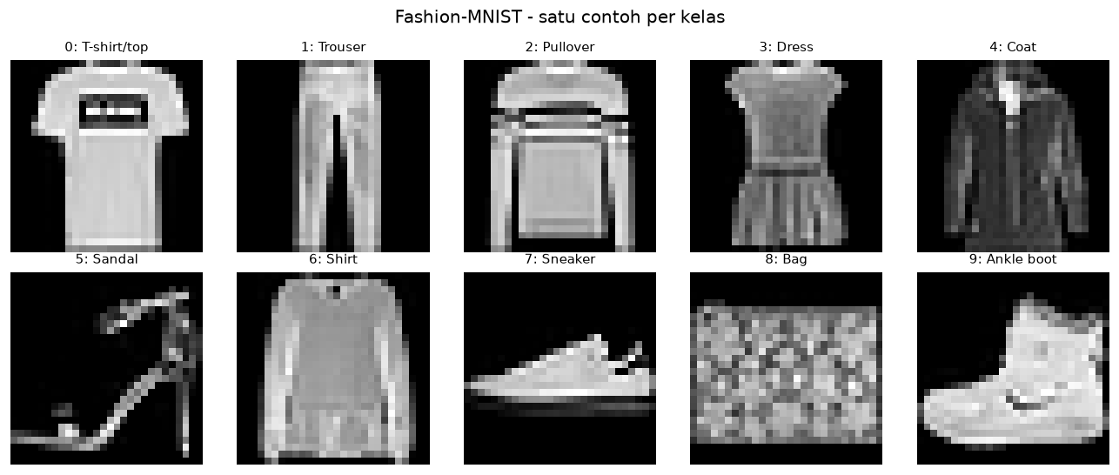
DATASET
Fashion-MNIST: 10 kelas, 60.000 citra latih
28×28
10
piksel grayscale
kelas pakaian
60.000
10.000
Gambar 1. Satu contoh citra per kelas
citra latih (6.000/kelas)
citra uji
Distribusi kelas seimbang, sehingga perbedaan kualitas antarkelas dipengaruhi bentuk, bukan jumlah data.
FashionCGAN · Tugas Generative AI
4
Notes:
Distribusi kelas seimbang sehingga perbedaan hasil antarkelas bukan efek jumlah data.

Slide 5
ARSITEKTUR
Conditioning label pada kedua jaringan
Generator
Discriminator
Noise z
(100)
Label y
one-hot (10)
Gambar
(784)
Label y
one-hot (10)
Concat 110 → Linear 256 (ReLU)
Concat 794 → Linear 512 (LeakyReLU)
Linear 512 (ReLU)
Linear 256 (LeakyReLU)
Linear 784 + tanh
Linear 1 (logit, tanpa sigmoid)
Reshape 1×28×28
BCEWithLogitsLoss
FashionCGAN · Tugas Generative AI
5
Notes:
Jelaskan alur tensor: noise 100 + one-hot 10 = 110 masuk Generator; gambar 784 + one-hot 10 = 794 masuk Discriminator.

Slide 6
PELATIHAN
Satu iterasi, dua kali pembaruan
1
Latih Discriminator
Konfigurasi
Asli → target 1, palsu → target 0, lalu backward dan step.
Optimizer
Adam, lr 2e-4, betas (0.5; 0.999)
2
Bekukan Discriminator
Loss
BCEWithLogitsLoss
Semua parameter requires_grad=False saat update Generator.
Batch / Epoch
128 / 50
Perangkat
CPU (tanpa GPU)
3
Latih Generator
Hasil palsu dinilai D, target 1 agar menipu Discriminator.
Seed
42 (Python, NumPy, PyTorch, shuffle)
Durasi
1.061,2 detik
4
Catat & simpan
Checkpoint per epoch dan metrics.csv untuk analisis.
FashionCGAN · Tugas Generative AI
6
Notes:
Sebut pembekuan parameter Discriminator saat update Generator untuk mencegah perubahan bersamaan.

Slide 7
HASIL PELATIHAN
Loss D dan G seimbang di paruh akhir
1,2613
loss D akhir (epoch 50)
0,9564
loss G akhir (epoch 50)
Loss adversarial mengukur keseimbangan kedua jaringan, bukan kualitas gambar.
FashionCGAN · Tugas Generative AI
7
Notes:
Garis D naik lalu stabil, G turun. Ingatkan bahwa loss bukan metrik kualitas.

Slide 8
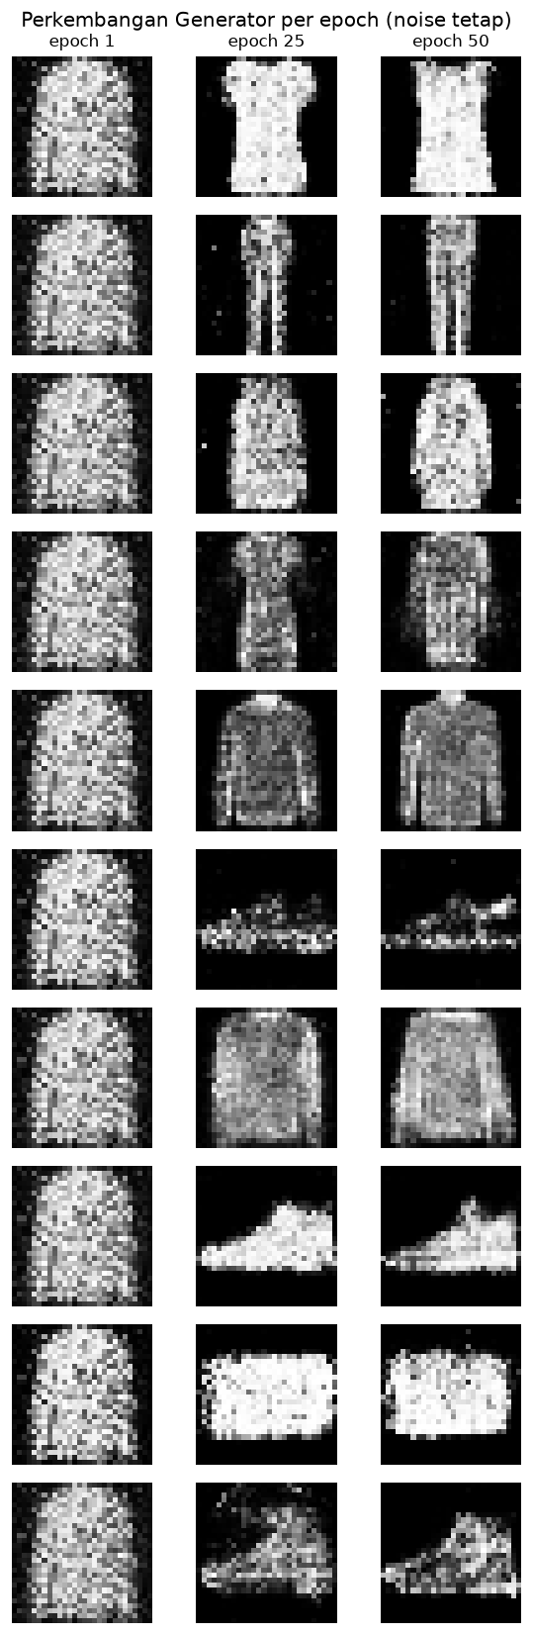
PROGRES VISUAL
Bentuk muncul dari epoch ke epoch
Yang berubah
Epoch 1: gumpalan abu-abu tanpa siluet.
Epoch 25: kaus, tas, dan sepatu mulai jelas.
Epoch 50: kontras dan siluet lebih tegas.
Derau di latar masih tersisa.
Gambar 2. Keluaran Generator pada epoch 1, 25, dan 50 dengan noise tetap
FashionCGAN · Tugas Generative AI
8
Notes:
Bandingkan tiga epoch dengan noise yang sama agar perbandingan adil.

Slide 9
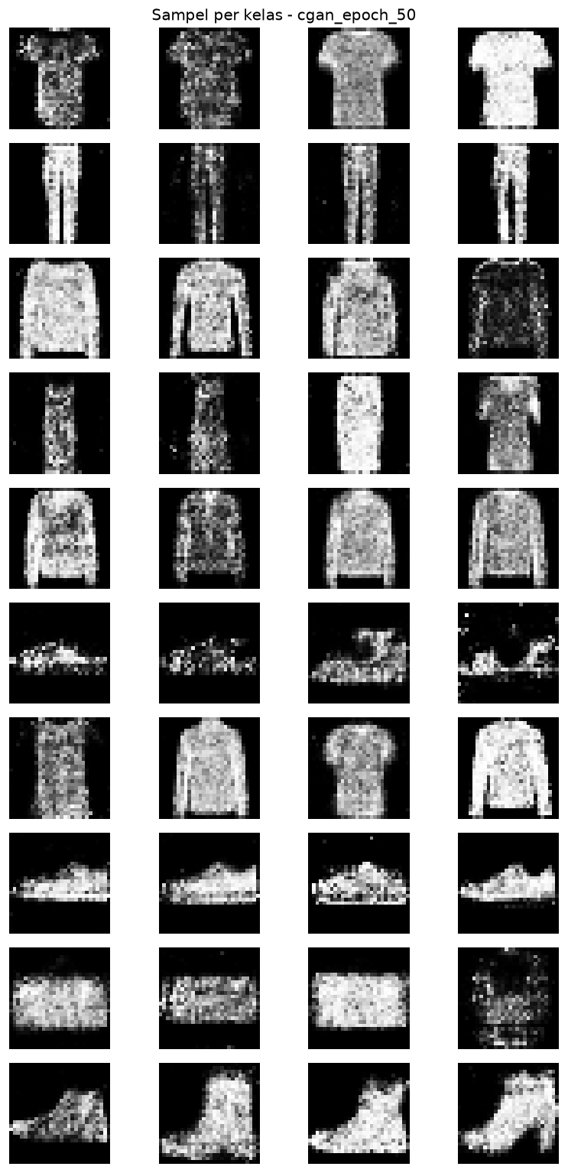
KUALITAS HASIL
Empat sampel per kelas (epoch 50)
Kelas berhasil
Kelas sulit
Trouser · Bag · Sneaker · Ankle boot
siluet khas, mudah dikenali
Shirt · Coat · Pullover · Dress
siluet beririsan, sering tertukar
Tanpa lapisan konvolusi, Generator hanya menangkap pola global, bukan tekstur dan detail tepi.
FashionCGAN · Tugas Generative AI
9
Notes:
Sebut kelas yang gagal jelas: Shirt sering tertukar dengan Coat/Pullover.

Slide 10
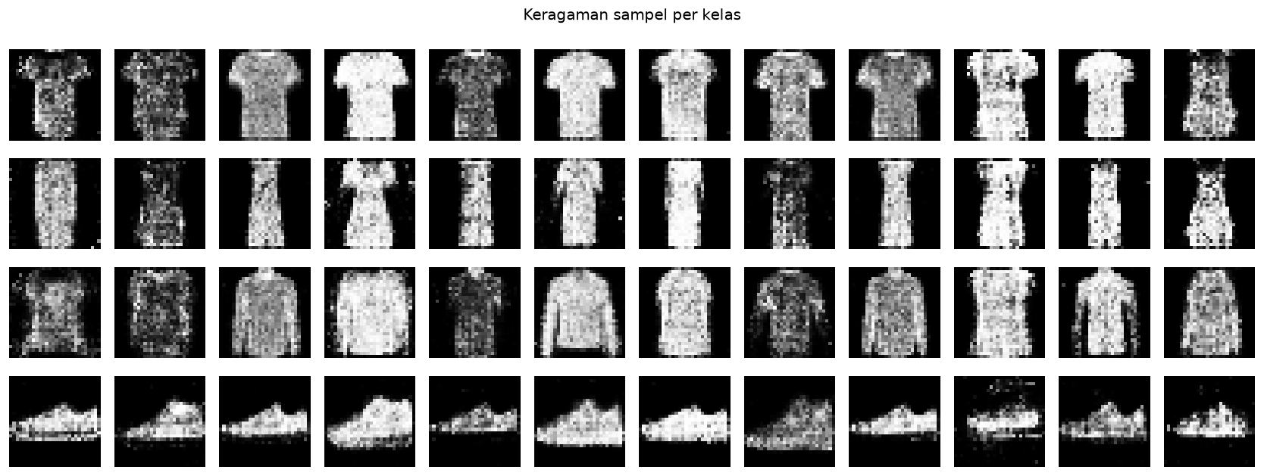
KERAGAMAN
Tidak terjadi mode collapse total
Pengamatan
Variasi kemiringan lengan terlihat.
Bentuk sol Sneaker beragam.
Ragam lebih sempit dari data asli.
Gambar 3. Dua belas sampel per kelas (T-shirt, Dress, Shirt, Sneaker)
FashionCGAN · Tugas Generative AI
10
Notes:
Tunjukkan variasi lengan dan sol; sebut ragam masih lebih sempit dari data asli.

Slide 11
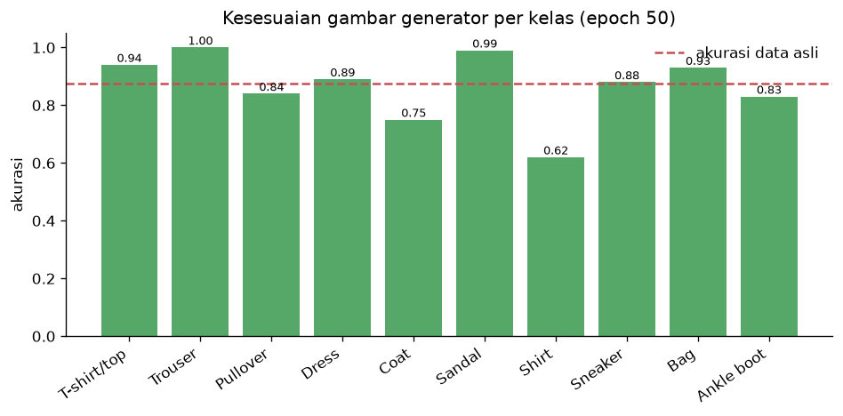
EVALUASI
Classifier menilai kesesuaian kelas
0,8755
0,8670
1,00
0,62
akurasi data asli
rata-rata generator
terbaik: Trouser
terlemah: Shirt
Metode: MLP classifier dilatih dari data asli (5 epoch), lalu 100 gambar per kelas diuji.
Selisih 0,0085 terhadap data asli menunjukkan mayoritas gambar generator sudah dikenali sesuai kelasnya, meski classifier berkapasitas kecil.
FashionCGAN · Tugas Generative AI
11
Notes:
Jelaskan classifier dilatih terpisah dari data asli, lalu dipakai sebagai penilai.

Slide 12
KESIMPULAN
Temuan utama
Conditioning bekerja
Label one-hot mengubah bentuk keluaran; kelas bersiluet khas unggul.
Reproducible
Seed 42, konfigurasi YAML, 50 epoch CPU dalam 1.061,2 detik.
Kualitas terukur
Akurasi generator 0,8670 vs data asli 0,8755.
Batasan MLP
Detail tepi dan kelas mirip (Shirt, Coat) masih lemah.
FashionCGAN · Tugas Generative AI
12
Notes:
Rangkum empat temuan, hubungkan kembali dengan rumusan masalah.

Slide 13
PENGEMBANGAN
Langkah berikutnya
CNN / DCGAN
Metrik keragaman
Lapisan konvolusi untuk detail tepi dan tekstur.
Ukur mode collapse secara kuantitatif tanpa pretrained.
Classifier lebih kuat
Eksperimen lanjutan
Kapasitas lebih besar agar cacat lokal tertangkap.
Kontrak data tetap, arsitektur diuji terpisah.
FashionCGAN · Tugas Generative AI
13
Notes:
Sebut CNN sebagai eksperimen terpisah tanpa mengubah kontrak data.

Slide 14
Terima kasih
Pertanyaan dan diskusi
Ivander Dzaky Khairullah · Muhammad Ragil · Silmi Sila Nia Uma
github.com/IvanderDzaky/FashionCGAN

